Slide 1
МБОУ «Овгортская» ШИС ОО
Привитие чувств доброты как часть духовно-нравственного воспитания
Воспитатель:ИСТ Лонгортова Лариса Александровна

Slide 2
Актуальность проблемы воспитания
общество нуждается в подготовке широко образованных, высоко нравственных людей, обладающих не только знаниями, но и прекрасными чертами личности.
в современном мире ребенок развивается, окруженный множеством разнообразных источников сильного воздействия на него как позитивного, так и негативного характера на еще только формирующуюся сферу нравственности.
само по себе образование не гарантирует высокого уровня нравственной воспитанности.
нравственные знания информируют ребенка о нормах поведения в современном обществе, дают представления о последствиях нарушения этих норм или последствиях данного поступка для окружающих людей.

Slide 3
«Если человека учат добру - учат умело, умно,настойчиво, требовательно, в результате будет добро. Учат злу (очень резко, но бывает и так), в результате будет зло. Не учат ни добру, ни злу - всё равно будет зло, потому что человек рождается существом, способным стать человеком, но не готовым человеком. Человеком его надо сделать»
В.А Сухомлинский

Slide 4
Технология развития чувства «педагогической любви»
1.Постараться понять, что они - дети, потому и ведут себя как обычные дети.
2. Постараться принять ребенка таким, каков он есть на самом деле - с "плюсами" и "минусами.
3. Возможно более полно узнать, почему он стал "таким", и постараться "выработать" в себе понимание, сострадание и сочувствие к ребенку.
4. Найти позитивное в личности ребенка, выразить ему доверие, постараться включить его в общую деятельность (с заранее прогнозируемой позитивной оценкой).
5. Установить личный контакт с помощью средств невербального общения, создавать "ситуации успеха", оказывать ребенку позитивную словесную поддержку.
6. Не упустить момент словесного или эмоционального отклика с его стороны, принять действенное участие в проблемах и трудностях ребенка.
7. Не стесняться проявлять свою любовь к детям, открыто откликаться на проявление ответной любви, закреплять дружеский, сердечный, искренний тон в практике повседневного общения.

Slide 5
Национальный воспитательный идеал.
Привитие интереса к национальным традициям.
Воспитание любви к родному языку.
Сохранение традиционной этики.
Пробуждение интереса и любви к родному краю.
Расширение знаний об укладе жизни.

Slide 6
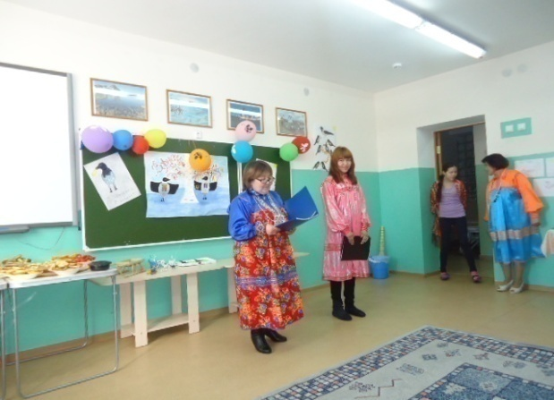
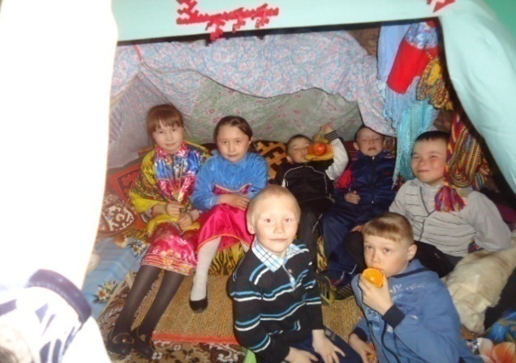
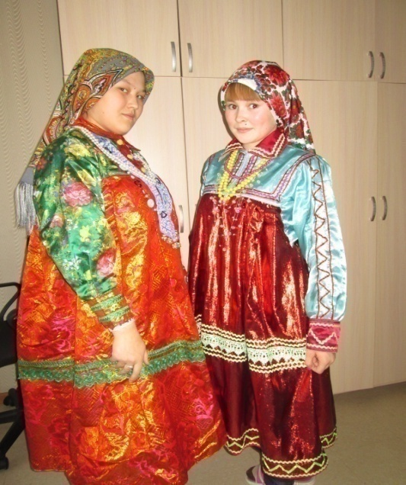
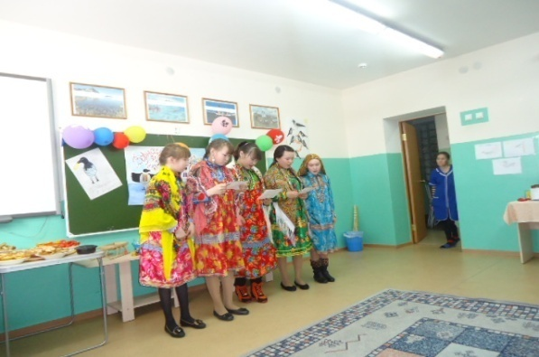
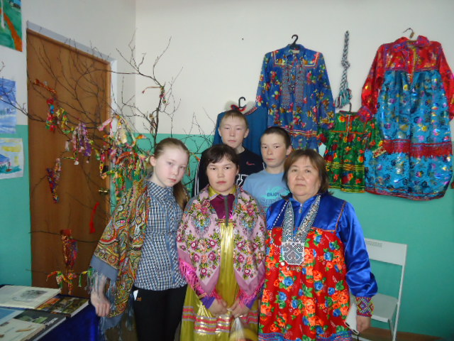
Праздник "Вороний день".

Slide 7
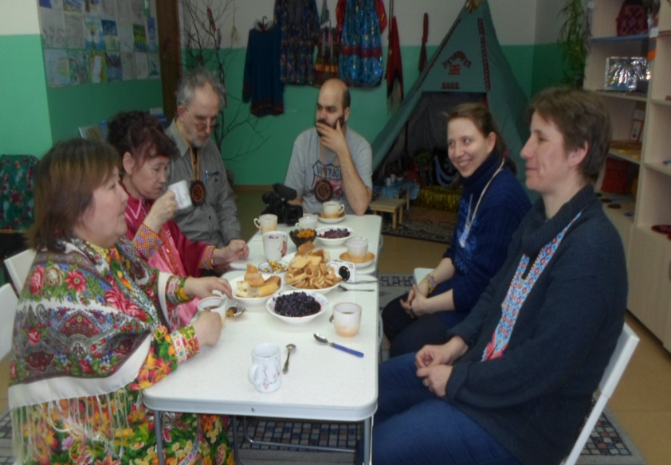
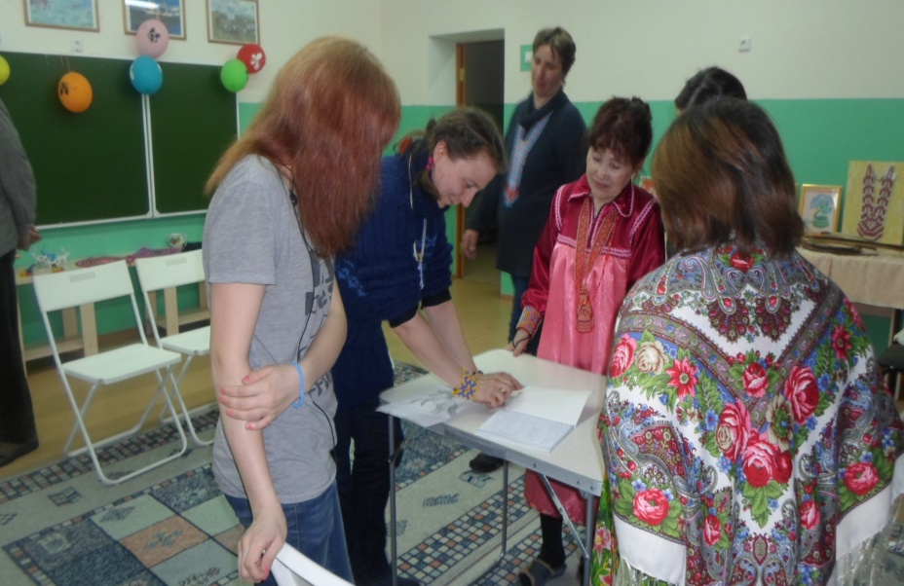
Встреча двух народов.

Slide 8
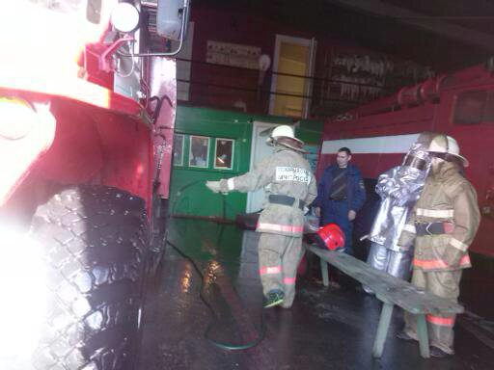
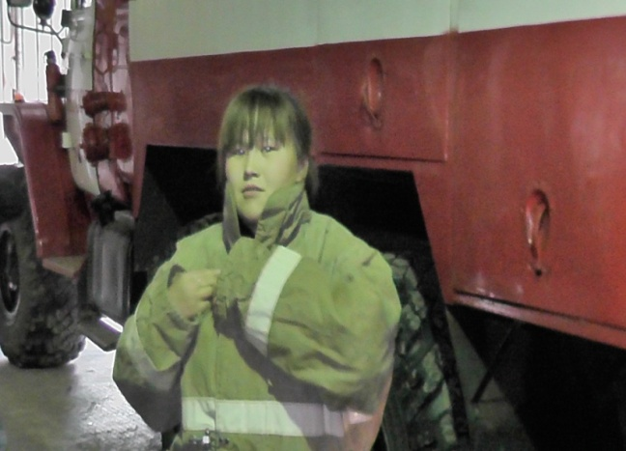
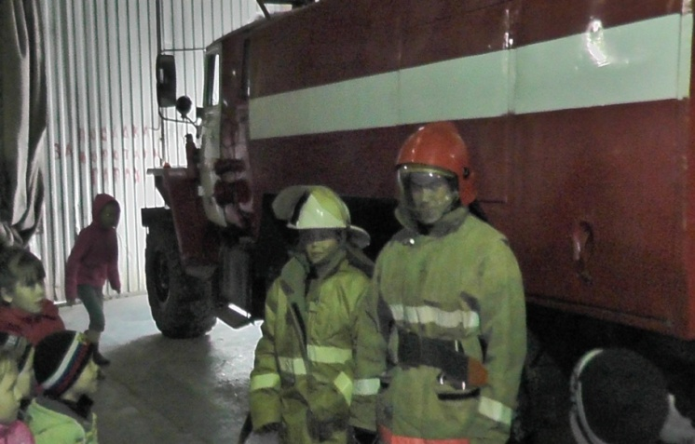
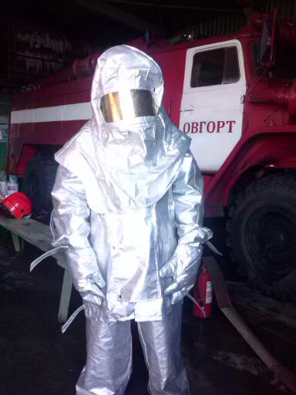
Пожарным можешь ты не быть…

Slide 9
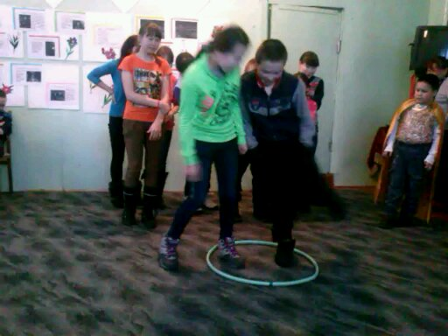
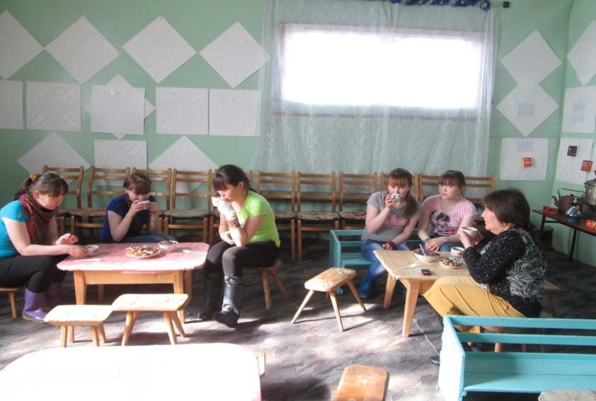
Сотрудничество с музеем.

Slide 10
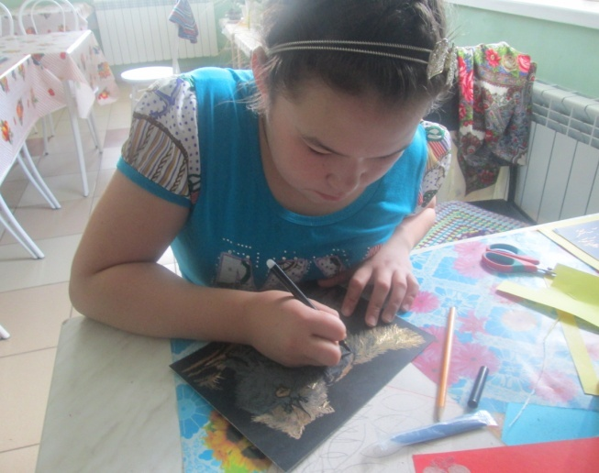
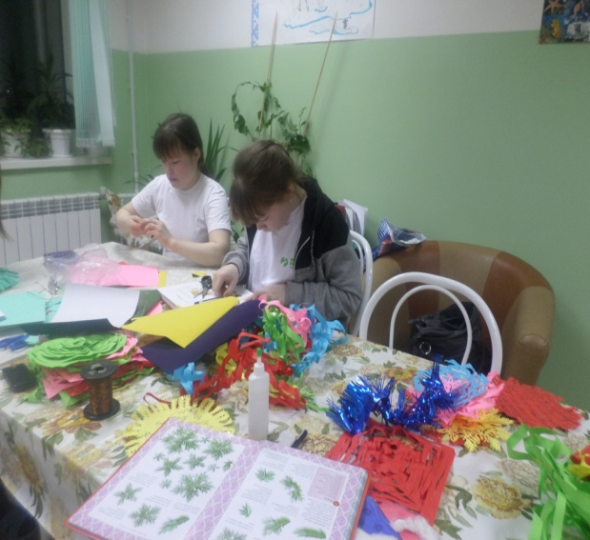
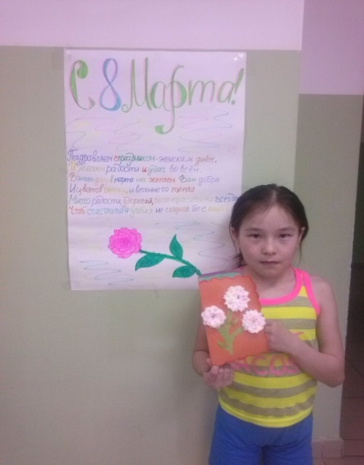
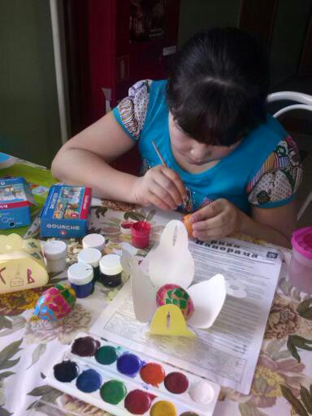
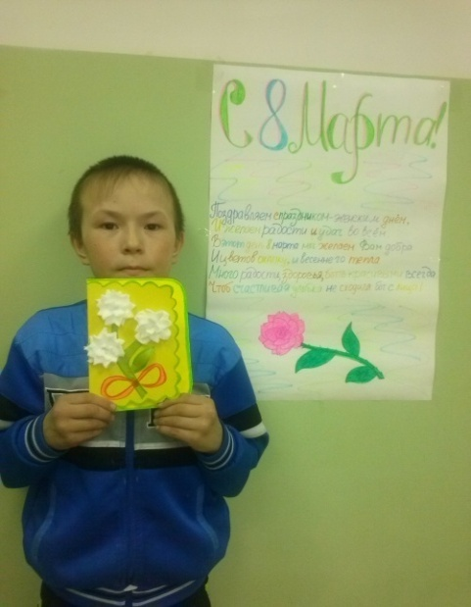
Подарки своими руками.

Slide 11
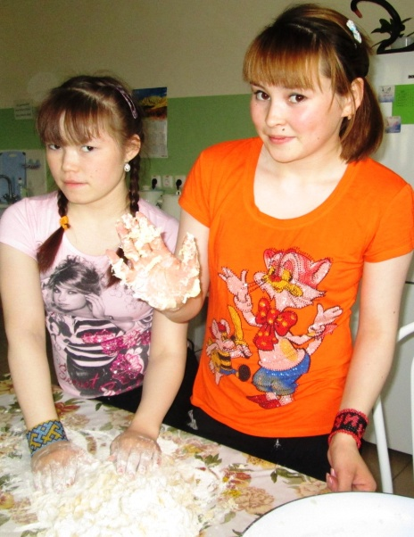
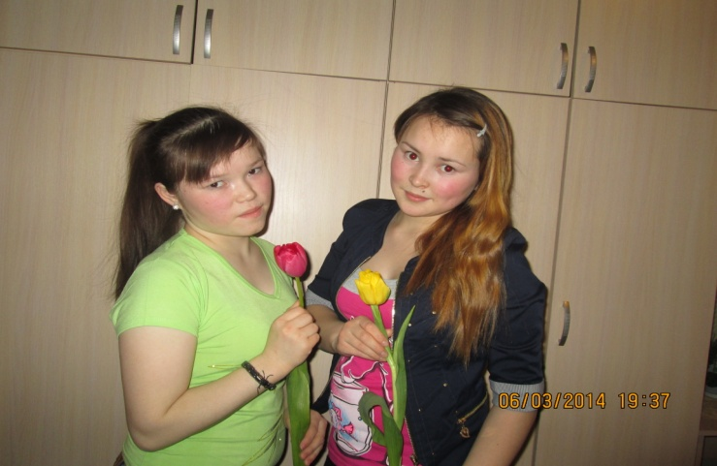
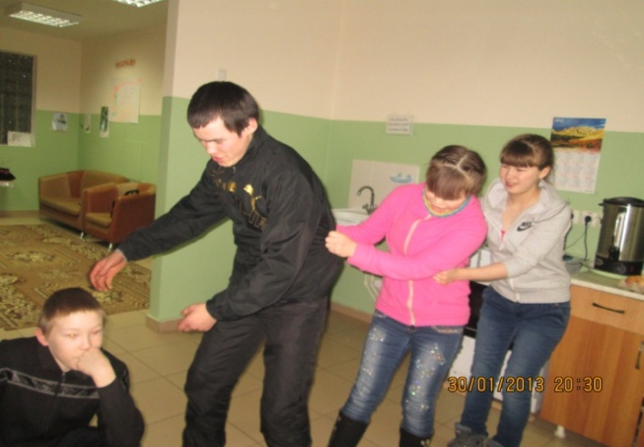
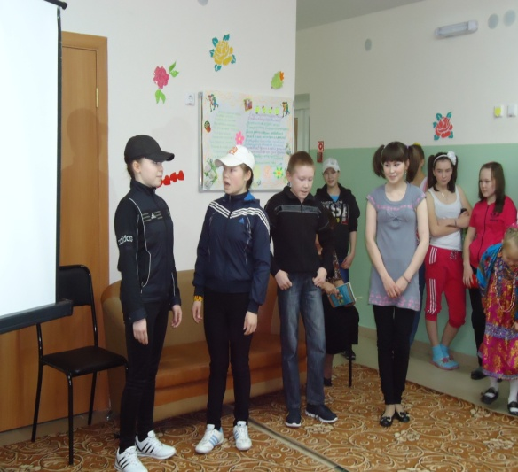
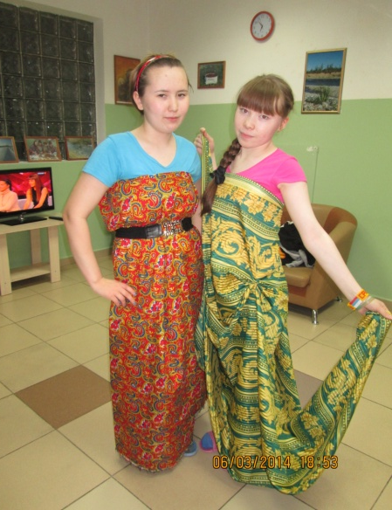
Мир наших увлечений.

Slide 12
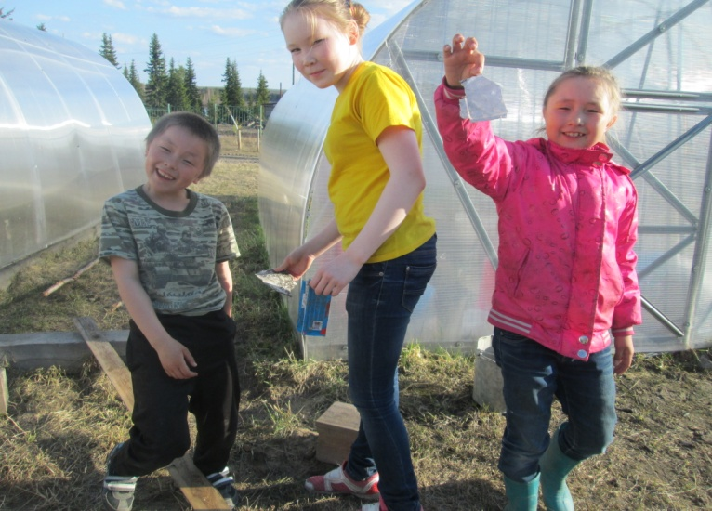
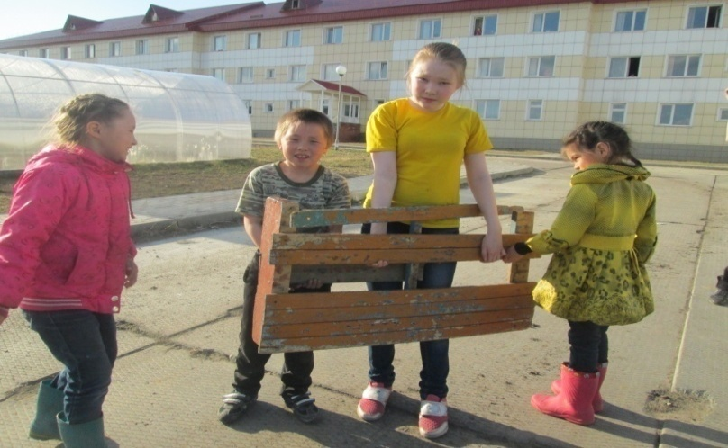
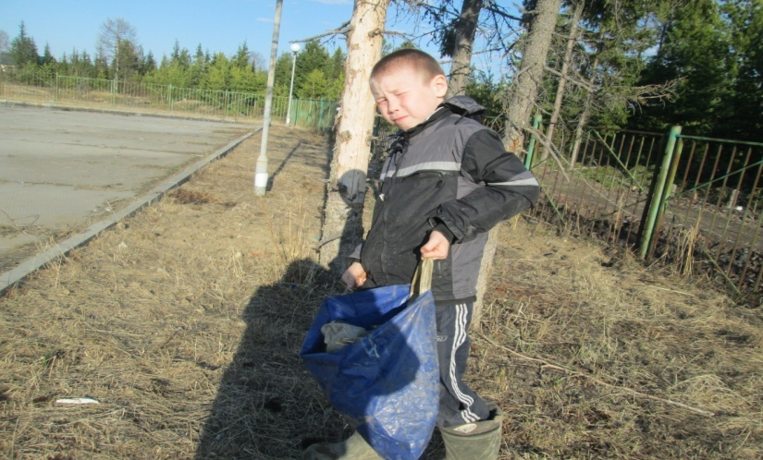
Мы все вместе убираем грязь и мусор целый час ...

Slide 13
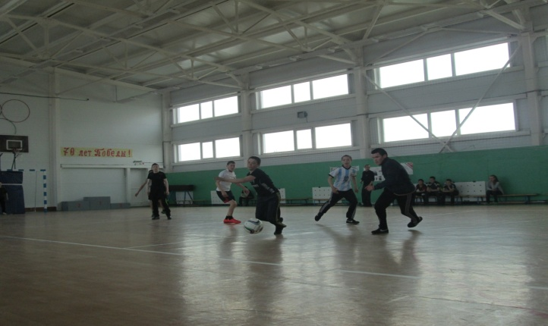
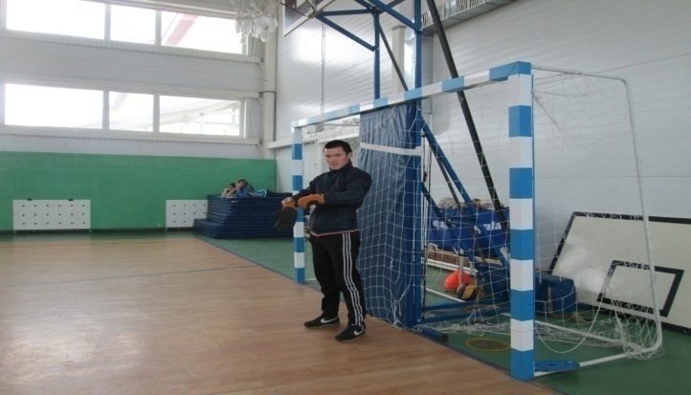
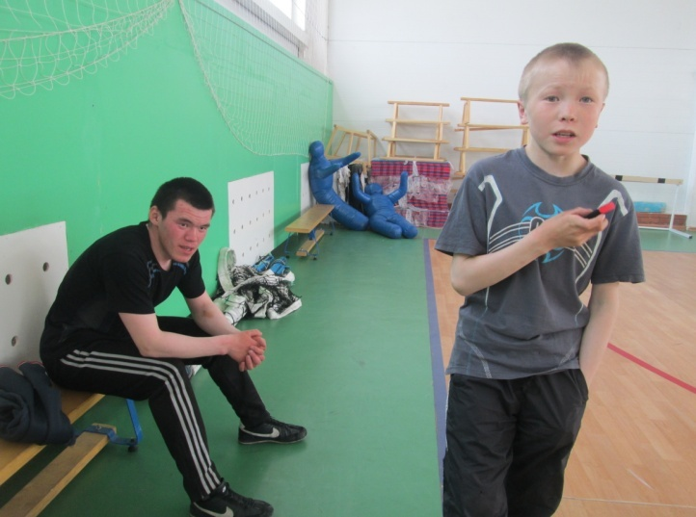
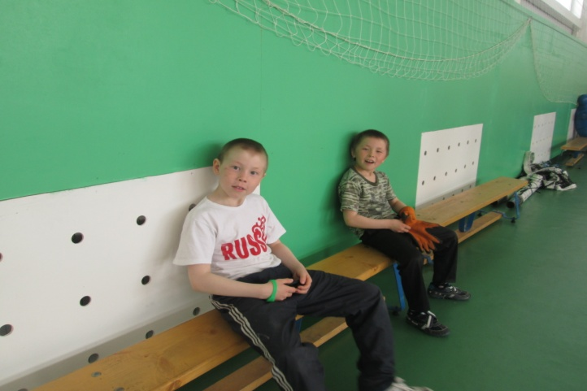
О,спорт! Ты наш кумир!

Slide 14
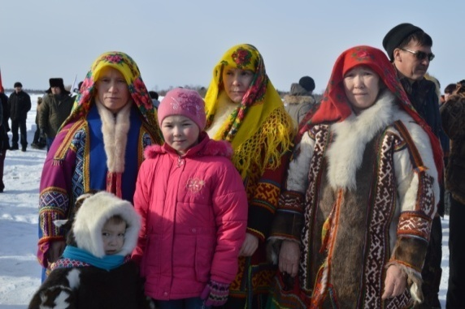
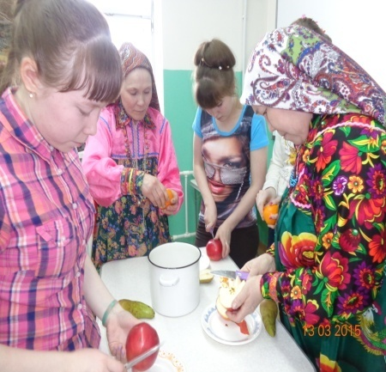
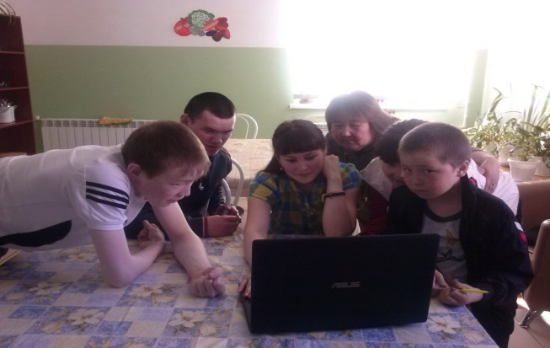
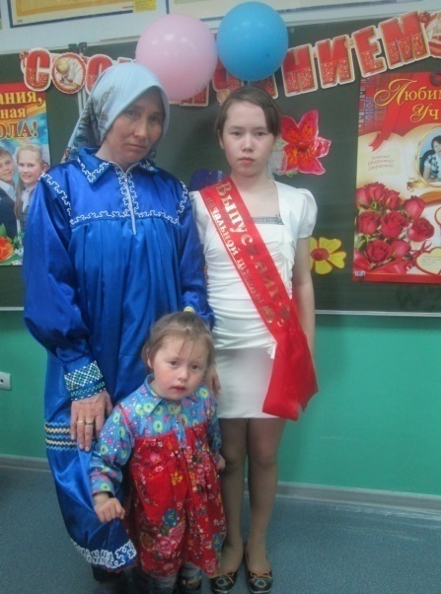
Мир ребёнка начинается с семьи. В беседах дети рассказывают о своей семье, семейных историях, традициях

Slide 15
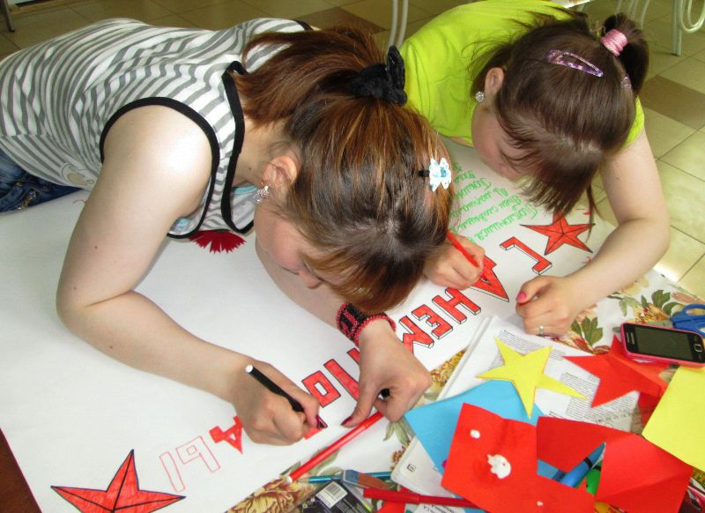
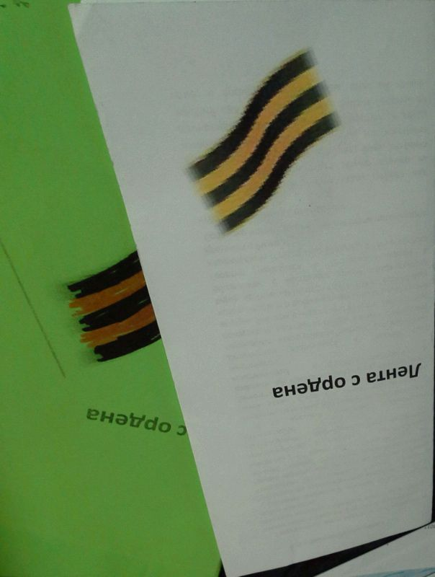
И помнит мир спасенный

Slide 16
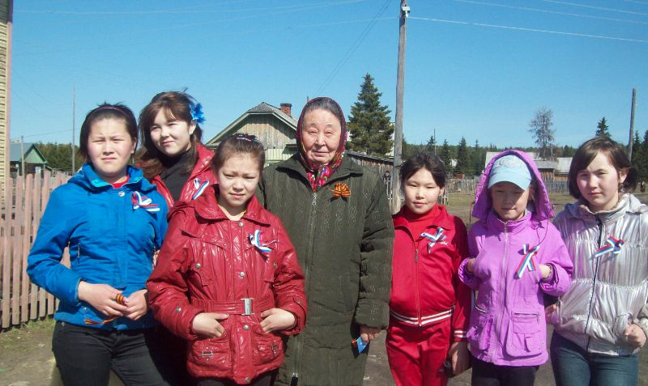
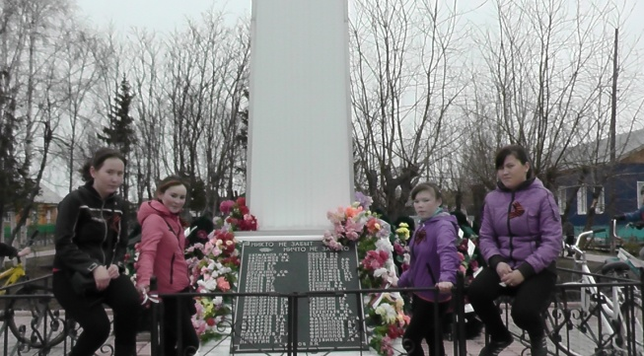
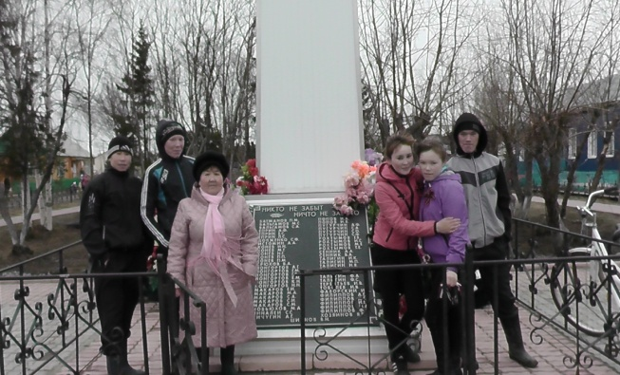
Мир вечный. Мир живой.

Slide 17
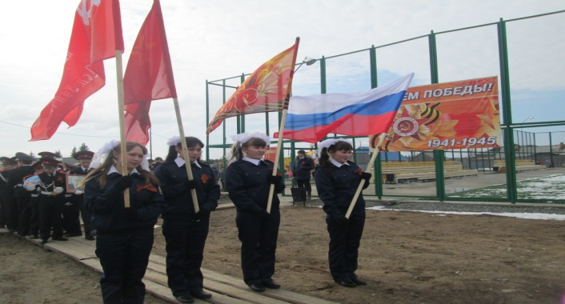
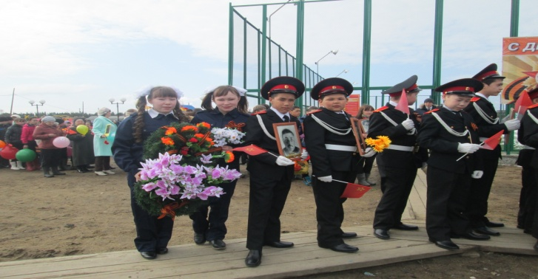
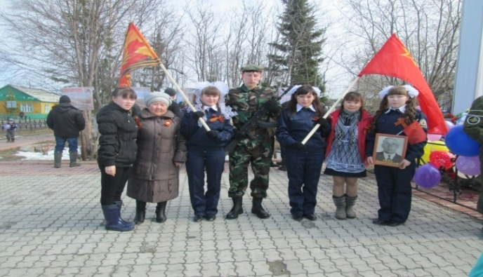
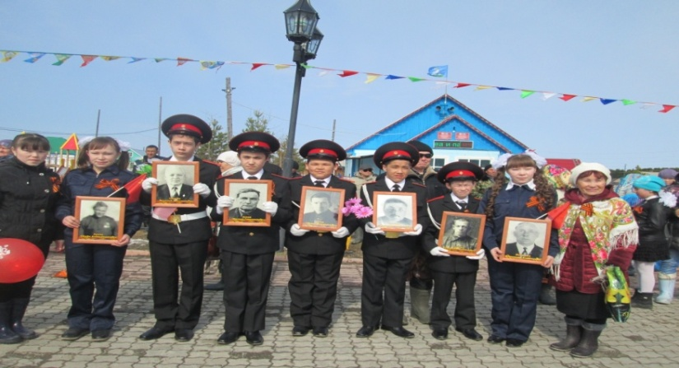
«Никто не забыт, ничто не забыто»

Slide 19
Воспитание чувств доброты – непрерывный
процесс, он начинается с рождения человека и
продолжается всю жизнь, и
направленный на
овладение людьми правилами и
нормами поведения.

